Slide 1
Агрессия. Причины и способы ее предотвращения
Выполнил: Ёлкина Ю.В., учитель МОУ СОШ №22

Slide 2
Направления
1. Речевая агрессия как одна из причин конфликтов
2. Способы предотвращения конфликтов .
3. Социологическое исследование
«Конфликты и пути их разрешения»

Slide 3
Речевая агрессия
Речевую агрессию можно определить как грубое, оскорбительное, обидное общение; словесное выражение негативных эмоций, чувств или намерений в неприемлемой в данной речевой ситуации форме: оскорбление, угроза, грубое требование, грубый отказ, обвинение, насмешка.

Slide 4
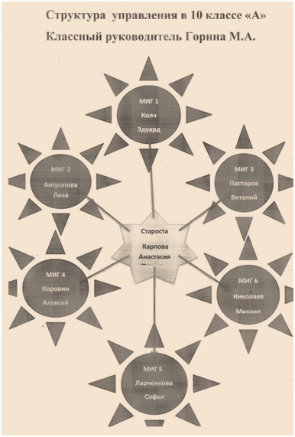
Жизнь коллектива нашего класса отличается слаженностью, скоординированностью действий управленческого и исполнительского органов. Это стало возможным благодаря программе « Я – Россиянин», по которой мы планируем нашу работу уже 6-й год. Наш класс разделен на 6 МИГов-Малых Инициативных Групп. Работой группы руководят по очереди каждый участник, таким образом,, каждому ученику приходится выступать и в роли руководителя, и в роли исполнителя. Классный руководитель задает направления работы старосте ( с учетом Плана воспитательной работы школы и класса).Совет класса в составе старосты, руководителей МИГов разрабатывает тематику и форму проведения мероприятий по своим МИГам. Каждый МИГ отвечает за своё направление.

Slide 5
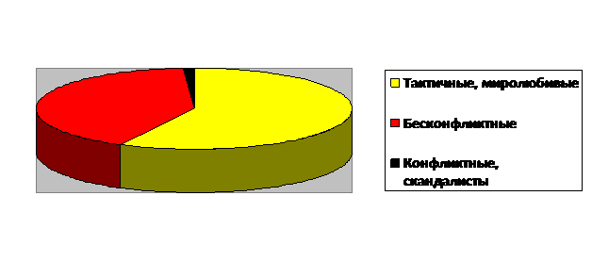
Конфликтная ли ты личность?

